Slide 1

Формирование финансового сектора
13 июня 2023 года, г.Москва

Slide 2

Курс «Введение в неокономику»
Генезис и аксиоматика неокономики
Неокономика и все-все-все
Деньги, разделение труда и воспроизводственный контур
Воспроизводственный контур, взаимодействие контуров
Формирование финансового сектора

Slide 3
Различения
Замкнутость (полное равновесие) | Открытость (частичное равновесие)
Все остальные | Неокономика Девелопментаристы
Статические модели (сравнительная статика) | Динамические модели
Неоклассика, неокейнсианство (диссиденты неоклассики – Ромер, Кругман, Стиглиц) | Австрийская школа, исторические школы, институционализм, марксизм, посткейнсианство, эволюционисты (Шумпетер, Веблен, Нельсон и Уинтер), неокономика
Риск | Неопределенность
Неоклассика, неокейнсианство | Посткейнсианство, австрийская школа, неокономика
Нейтральность денег в экономике | Активная роль денег в экономике
Неоклассика (+ монетаризм), неокейнсианство и австрийская школа | Посткейнсианство, неокономика, MMT
Supply side | Demand side
Неоклассика, марксизм, исторические школы | Посткейнсианство, неокейнсианство, неокономика

Slide 4
Воспроизводственный контур
Определение:
«Воспроизводственный контур — это замкнутая экономическая система, сбалансированная по производству и потреблению, и характеризующаяся полным использованием имеющихся ресурсов»
Теоретический воспроизводственный контур может быть выстроен:
- относительно какого-либо товара;
относительно фирмы (редко).
В этом случае нас интересует:
- численность людей в этом воспроизводственном контуре, которая, в случае товара, делает возможным его производство и потребление, или, в случае фирмы, делает возможным ее функционирование;
- продуктивность воспроизводственного контура.

Slide 5
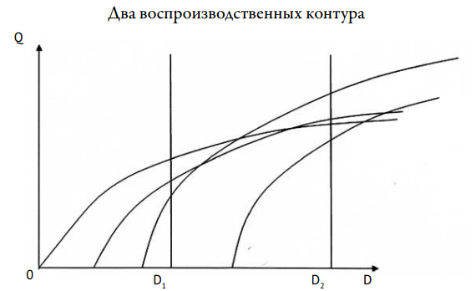
Богатый и бедный ВК: взаимодействие
Продуктивность (D) — это безразмерная величина, показывающая нам относительную эффективность использования одного часа рабочего времени с точки зрения возможности достижения определенного уровня потребления.
В каждом из них мы можем рассчитать внутренние пропорции обмена, внутренние цены. Цены будут различаться: что-то больше, что-то меньше. Это не есть основания для торговли: нарушается целостность ВК
По итогам взаимодействия должен сформироваться контур, более продуктивный, нежели наиболее продуктивный из участвующих во взаимодействии; ВК есть сущностно не рынок, но распределение!
«Цена» на один и тот же «базовый» товар может быть разной!
ВК могут взаимодействовать рычночно, если вводятся деньги как экстерналия.
Без денег: реципрокный обмен или какой-то «бартер».

Slide 6
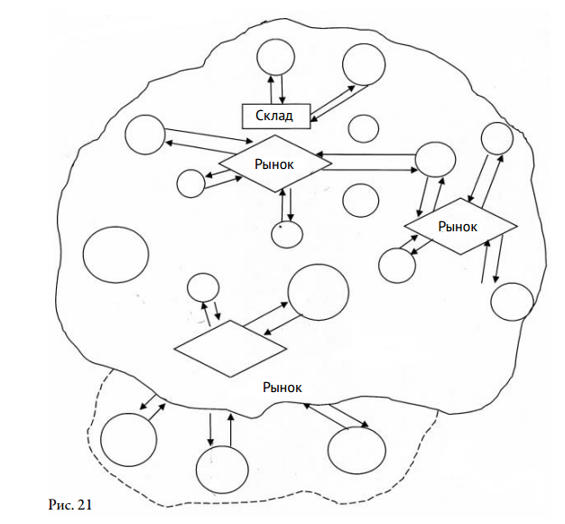
Богатый и бедный ВК: взаимодействие
Приходит мужик с ружьем и купец с деньгами;
Они собирают дань натурой – и покупают товары за монеты;
ВК начинают пользоваться «складом» и рынками у них;
ВК начинают глубоко специализироваться.
ВК начинают монетизировать свои запасы: не в продукции, но в деньгах
ВК разрушается
Два варианта подсчета богатства ВК: в общих ценах и в локальных

Slide 7
Богатый и бедный ВК: взаимодействие
 | Богатый контур | Бедный контур
Рыба | 1 ч/ч | 4 ч/ч
Одежда | 2 ч/ч | 10 ч/ч
Утварь | 3 ч/ч | 20 ч/ч
Доспехи | 100 ч/ч | -
Предположим, деньги есть.
Для торговли между ними необходимо: дифференциация доходов внутри бедного контура и снижение стоимости труда, доведение его до эквивалента по базовому товару.
Торговая деятельность: экономия времени

Slide 8
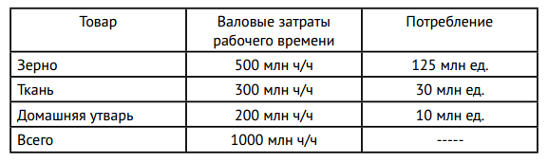
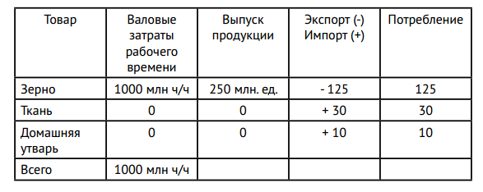
Богатый и бедный ВК: взаимодействие
До и после начала взаимодействия: бедный ВК (развивающаяся страна)

Slide 9
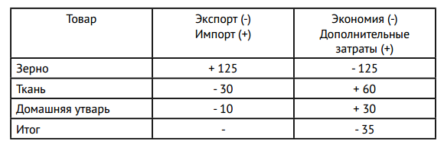
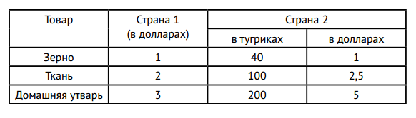
Богатый и бедный ВК: взаимодействие
После начала взаимодействия: богатый ВК (развитая страна), ч/ч
Структура цен (1 доллар = 40 тугриков):

Slide 10
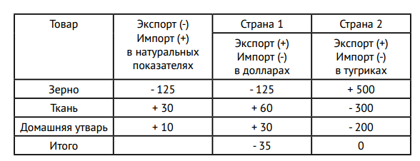
Богатый и бедный ВК: взаимодействие
Структура цен (1 доллар = 40 тугриков):
Торговый баланс

Slide 11
Лекция №5: итоги
Разобраны варианты денежного взаимодействия контуров с их постепенной деградацией
Дан генезис финансового сектора и источники его прибыли

Slide 12

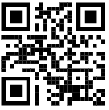

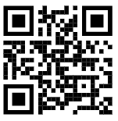
Спасибо за внимание!
neoconomica.org
www.youtube.com/neoconomica
t.me/neoconomica

